Slide 1
BÀI 1: MỞ ĐẦU MÔN HÓA HỌC

Slide 2
Môn SINH học về cái gì?
Môn VẬT LÝ học về cái gì?
Môn HÓA học về cái gì?
Môn TOÁN học về cái gì?

Slide 3
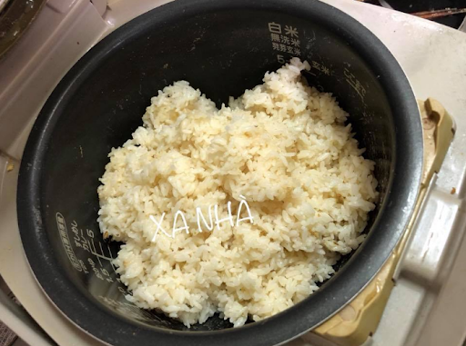
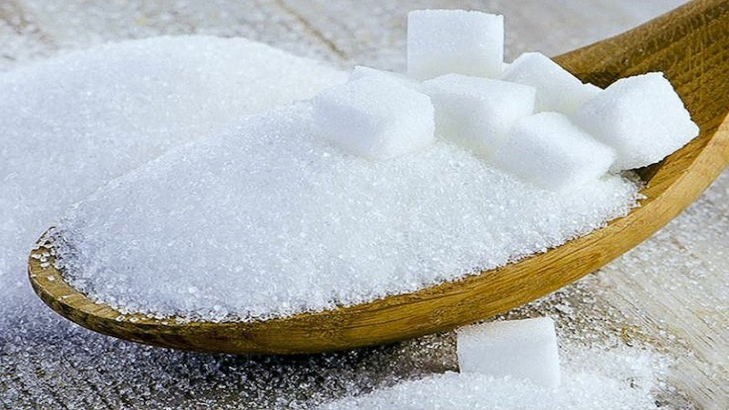
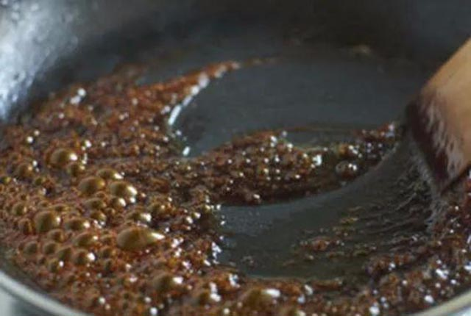
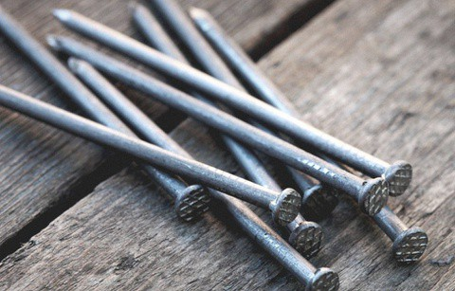
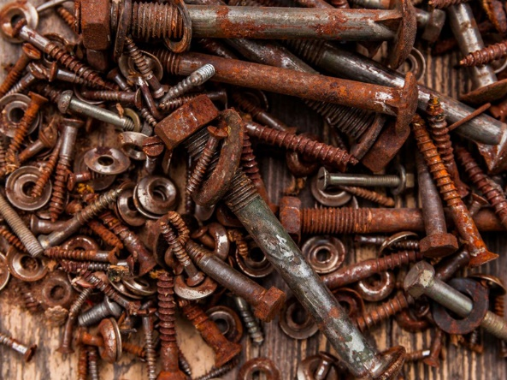
I. Hóa học là gì?
Chất
Sự biến đổi chất
Để vài ngày
Ứng dụng của chúng
Đun nóng lâu
Để ngoài không
khí lâu ngày

Slide 4
I. Hóa học là gì?
- Hóa học là khoa học nghiên cứu về chất, sự biến đổi chất và ứng dụng của chúng.
II. Vai trò của Hóa học
Trong 3 phút, HS hãy tìm những ví dụ nói lên vai trò của Hóa học đối với đời sống và gõ và khung chat giúp cô!

Slide 6
I. Hóa học là gì?
- Hóa học là khoa học nghiên cứu về chất, sự biến đổi chất và ứng dụng của chúng.
II. Vai trò của Hóa học
- Hóa học có vai trò quan trọng trong cuộc sống của chúng ta.
VD: HS tự ghi 1 ví dụ mà HS tâm đắc.
III. Phương pháp học tốt môn Hóa
Quan sát hiện tượng.
Biết làm thí nghiệm.
Nắm vững kiến thức và vận dụng.

